Slide 1

CHỦ ĐỀ 2: THỦ CÔNG KỸ THUẬT
BÀI 12: LÀM CHONG CHÓNG (TIẾT 3)

Slide 2




HOẠT ĐỘNG
KHỞI ĐỘNG

Slide 3
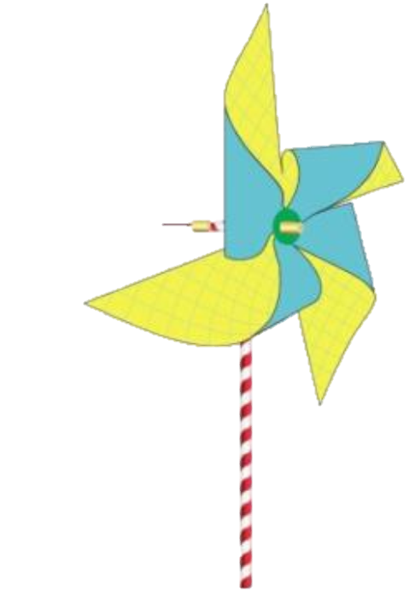

Slide 4
HOẠT ĐỘNG
LUYỆN TẬP

Slide 5


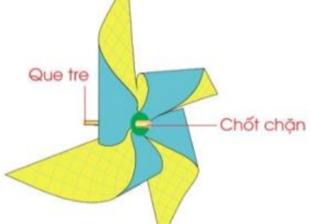
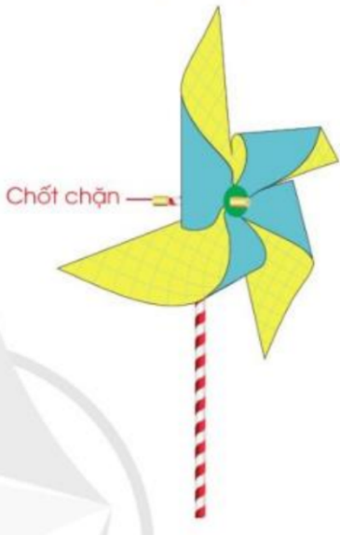
BƯỚC 3
BƯỚC 4
+ Dùng mũi compa tạo lỗ qua điểm O.
+ Cắt xiên que 1 đoạn dài 5 cm làm trục quay chong chóng.
+ Dùng băng dính giấy quấn nhiều vòng ở một đầu xiên tre tạo chốt chặn. Luồn đầu còn lại của xiên que vào lỗ đã tạo.
+ Luồn trục quay vào đoạn ống hút ngắn của thân chong chóng.
+ Dùng băng dính giấy quấn nhiều vòng vào phần đầu còn lại của trục quay để tạo chốt chặn.

Slide 6
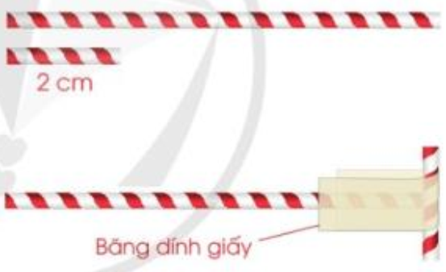
BƯỚC 1
BƯỚC 2
Dùng ống hút làm thân chong chóng, dùng 1 ống hút khác và cắt 1 đoạn dài 2 cm.
Dùng băng dính giấy dán cố định 2 đoạn ống hút.

Slide 7
HOẠT ĐỘNG
VẬN DỤNG

Slide 8
CHÚC CÁC E M HỌC TỐT

